Slide 1
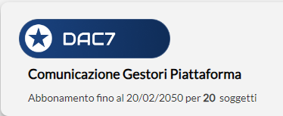
COMUNICAZIONE DAC7
Star Soluzioni di Star InfoStudio s.r.l. - Via Valparaiso 1 - Milano (MI) - P.I. 05967700963 - Tel: 02 26600436 - www.starsoluzioni.it

Slide 2
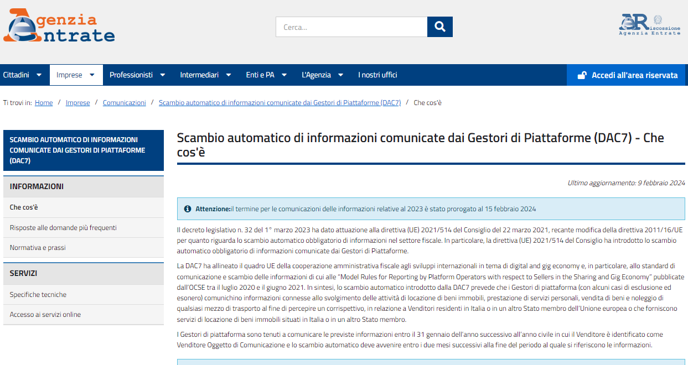
Comunicazione DAC7
COS’E’ DAC7?
La DAC7 è la nuova normativa europea (direttiva UE 2021/514 ) che ha l'obiettivo di contrastare l'evasione fiscale per le attività di commercio online.
In Italia il decreto legislativo n. 32 del 1° marzo 2023 ha dato attuazione alla suddetta direttiva
NORMATIVA DI RIFERIMENTO
Direttiva (UE) 2021/514 del Consiglio del 22 marzo 2021 recante modifica della direttiva 2011/16/UE relativa alla cooperazione amministrativa nel settore fiscale
Decreto legislativo del 1° marzo 2023, n. 32
Provvedimento del 20 novembre 2023
Provvedimento del 30 gennaio 2024 - pdf
Pagina Agenzia delle Entrate
Star Soluzioni di Star InfoStudio s.r.l. - Via Valparaiso 1 - Milano (MI) - P.I. 05967700963 - Tel: 02 26600436 - www.starsoluzioni.it

Slide 3
Comunicazione DAC7
COSA PREVEDE DAC7?
I Gestori di piattaforme web devono inviare annualmente (entro il 31 Gennaio di ogni anno) all’Agenzia delle Entrate una comunicazione relativamente ai venditori che commercializzano sulle loro piattaforme.
Successivamente, il Fisco italiano condividerà queste informazioni con le autorità degli altri paesi Ue, in base allo Stato di residenza del venditore (28 Febbraio di ogni anno).
QUAL’E’ LO SCOPO DELLA NORMATIVA?
I redditi percepiti attraverso le piattaforme web spesso non vengano dichiarati e di conseguenza non vengano versate le relative imposte, in particolare per le piattaforme operanti in diversi Paesi.
La normativa ha l'obiettivo di contrastare l'evasione fiscale per le attività di commercio online, portando a un miglioramento della cooperazione amministrativa nel settore fiscale.
Star Soluzioni di Star InfoStudio s.r.l. - Via Valparaiso 1 - Milano (MI) - P.I. 05967700963 - Tel: 02 26600436 - www.starsoluzioni.it

Slide 4
Comunicazione DAC7
CHI SONO I GESTORI DI PIATTAFORMA?
Si tratta di entità che mettono a disposizione dei venditori i loro siti web o applicazioni
Agiscono quindi come intermediari tra cliente finale e venditori
Permettono ai venditori di percepire un corrispettivo per l’attività svolta on line.
QUALI SONO LE ATTIVITA’ OGGETTO DI COMUNICAZIONE?
Locazione di beni immobili
Servizi personali
Vendita di beni
Noleggio di qualsiasi mezzo di trasporto
Star Soluzioni di Star InfoStudio s.r.l. - Via Valparaiso 1 - Milano (MI) - P.I. 05967700963 - Tel: 02 26600436 - www.starsoluzioni.it

Slide 5
Comunicazione DAC7
QUALI SONO I DATI DA COMUNICARE?
La comunicazione riguarda specifici dati fiscali, tra cui:
Identità dei venditori (nome, indirizzo, numero di identificazione fiscale).
Dettagli sulle transazioni (importi, data e natura delle vendite).
L’importo totale delle transazioni per ogni venditore.
Le date in cui le transazioni sono state effettuate.
I PROPERTY MANAGER SONO SOGGETTI OBBLIGATI?
Si, in quanto intermediari del settore turistico sono tenuti ad effettuare la comunicazione.
L’ ha chiarito una FAQ dell’Agenzia delle Entrate del 9 febbraio 2024
Star Soluzioni di Star InfoStudio s.r.l. - Via Valparaiso 1 - Milano (MI) - P.I. 05967700963 - Tel: 02 26600436 - www.starsoluzioni.it

Slide 6
Comunicazione DAC7
COSA COMUNICANO I PROPERTY MANAGER?
Oltre ai propri dati, sono tenuti a comunicare per ogni venditore ( proprietario di immobile) una serie di dati:
1) nome e cognome (o ragione sociale per persone giuridiche);
2) indirizzo principale;
3) NIF cioè codice fiscale (o partita iva) o luogo di nascita se NIF non disponibile;
4) data di nascita;
5) numero di registrazione dell’attività per le persone giuridiche;
6) l’iban o altro identificativo del conto finanziario (es conto corrente) su cui avviene il pagamento del corrispettivo e l'intestatario;
7) l’indirizzo in cui è situato l’immobile e i dati catastali (in sintesi codice comune, foglio,
particella e subalterno);
8) il corrispettivo totale versato o accreditato nel corso di ogni trimestre del periodo oggetto di comunicazione, da intendersi le somme di denaro che il proprietario ha ricevuto tramite il property manager al netto delle commissioni, del compenso del Property Manager, delle pulizie e della bianche
9) il numero di attività pertinenti prestate da intendersi come numero di prenotazioni ricevute durante il periodo di comunicazione;
10) eventuali diritti, commissioni o imposte trattenuti o addebitati dal gestore di piattaforma da intendersi come commissioni della piattaforma, compenso del property manager, ritenuta ex DL 50/2017 convertito con modificazioni in legge n. 96/2017;
11) se disponibile, il numero di giorni di locazione e il tipo di ogni singola proprietà inserzionata.
Star Soluzioni di Star InfoStudio s.r.l. - Via Valparaiso 1 - Milano (MI) - P.I. 05967700963 - Tel: 02 26600436 - www.starsoluzioni.it

Slide 7
Comunicazione DAC7
SANZIONI
SANZIONI PER OMESSA COMUNICAZIONE
Si fa riferimento all'articolo 10, comma 1, del decreto legislativo 18 dicembre 1997, n. 471, aumentata della metà
Dal 01/09/2024 da un minimo di 2.250 euro a un massimo di euro 22.500.
SANZIONI PER INCOMPLETA COMUNICAZIONE
Si fa riferimento all'articolo 10, comma 1, del decreto legislativo 18 dicembre 1997, n. 471, ridotta della metà
Dal 01/09/2024 da un minimo di 750 euro a un massimo di euro 7.500.
Star Soluzioni di Star InfoStudio s.r.l. - Via Valparaiso 1 - Milano (MI) - P.I. 05967700963 - Tel: 02 26600436 - www.starsoluzioni.it

Slide 8
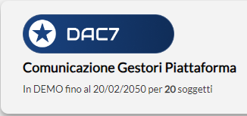
PROVA IL NOSTRO SOFTWARE DAC7
Può essere acquistato da questa pagina
Star Soluzioni di Star InfoStudio s.r.l. - Via Valparaiso 1 - Milano (MI) - P.I. 05967700963 - Tel: 02 26600436 - www.starsoluzioni.it

